Slide 1
Exploring Cognitive Variables in the HCP Dataset : Predictive Modeling and Inter-Variable Relationship Analysis
马俊程，屈泽凯，魏昕原

Slide 2
Outline
1. Introduction
2. Methods
3. Results
4. Discussion
5. Conclusion

Slide 3
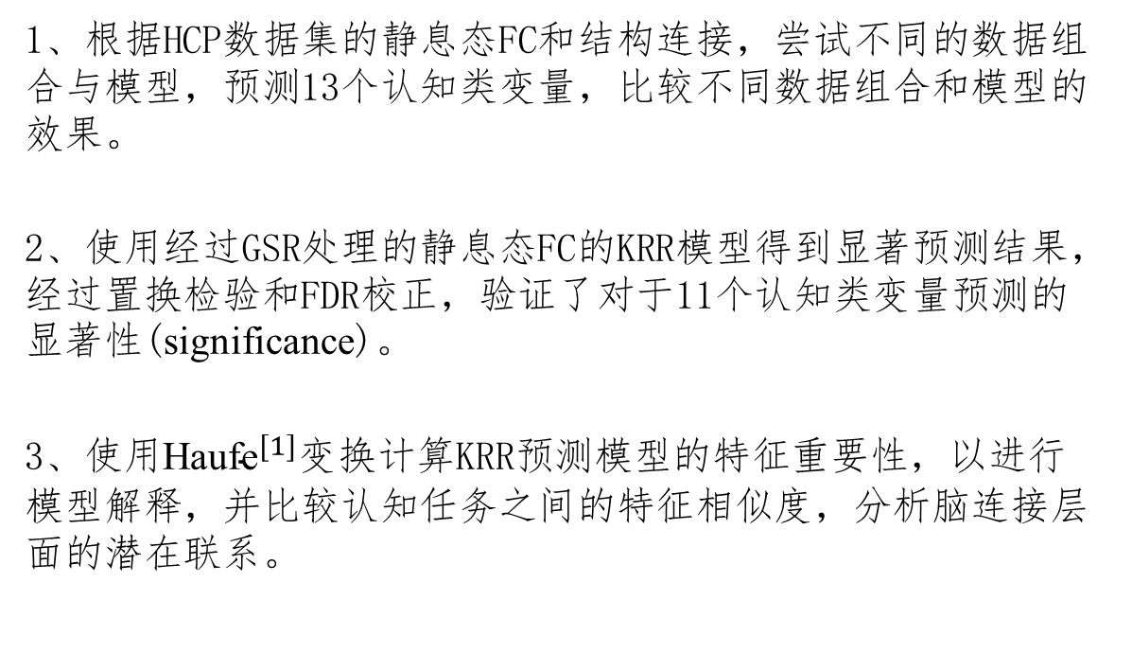
Introduction
1、根据HCP数据集的静息态FC和结构连接，尝试不同的数据组合与模型，预测13个认知类变量，比较不同数据组合和模型的效果。
2、使用经过GSR处理的静息态FC的KRR模型得到显著预测结果，经过置换检验和FDR校正，验证了对于11个认知类变量预测的显著性(significance)。
3、使用${\text{Haufe}}^{[1]}$变换计算KRR预测模型的特征重要性，以进行模型解释，并比较认知任务之间的特征相似度，分析脑连接层面的潜在联系。
[1]Haufe S, Meinecke F, Görgen K, et al. On the interpretation of weight vectors of linear models in multivariate neuroimaging[J]. Neuroimage, 2014, 87: 96-110.

Slide 4

Picture Sequence Memory
图画序列记忆测验是为检测 3-85 岁年龄段的场景记忆（Episodic Memory）开发的一种测量方法。
要求受试者回忆在两次学习试验中所展示的图片序列；序列长度从 6 到 18 张图片不等，视年龄而定。参与者每正确摆放一对相邻的图片，就会得到相应的分数，最高为该序列的最大值，即比序列长度少 1 分。测试时间约为 7 分钟。

Slide 5
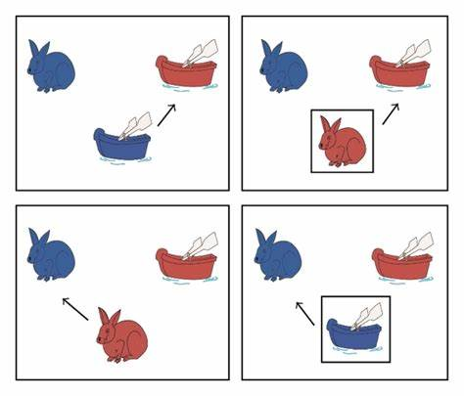
Dimensional Change Card Sort
DCCS 是对认知灵活性（Cognitive Flexibility）的测量。
测试中会出现两幅目标图片，这两幅图片在两个维度（如形状和颜色）上各不相同。要求受试者将一系列测试图片与目标图片进行匹配，首先根据一个维度进行匹配，经过多次试验后，再根据另一个维度进行匹配。评分基于准确性和反应时间的综合考量，测试时间约为 4 分钟。

Slide 6
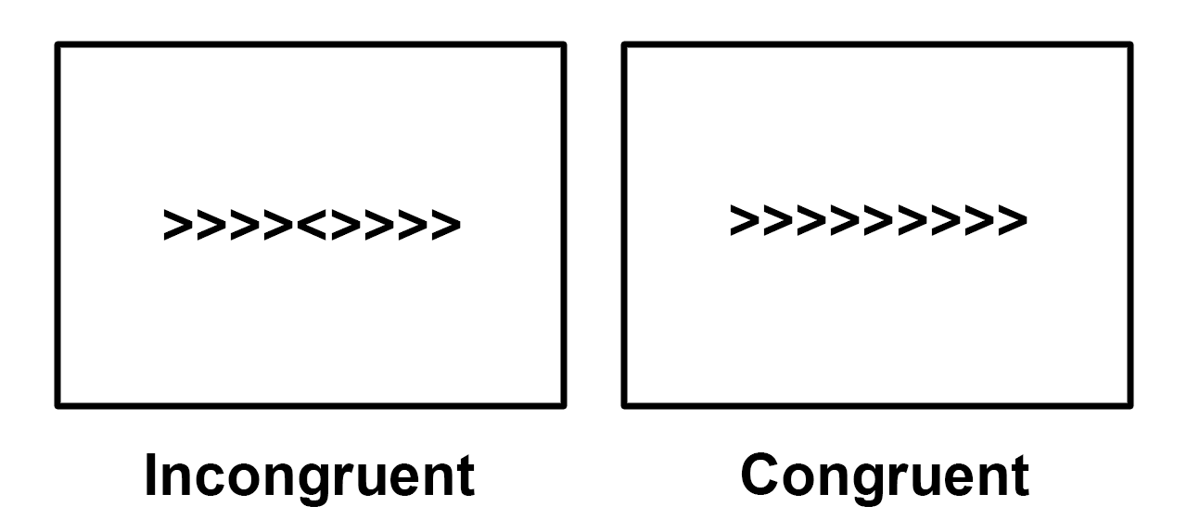
Flanker Task
侧翼任务同时测量受试者的注意力和冲突控制能力（Executive Function / Inhibition）。
测试要求受试者将注意力集中在给定的刺激物上，同时抑制对其侧面刺激物（3-7 岁为鱼，8-85 岁为箭头）的注意。有时中间的刺激物与 "侧面 "的刺激物指向相同的方向（一致），有时指向相反的方向（不一致）。评分基于准确性和反应时间的综合考量，测试时间约为 3 分钟。

Slide 7
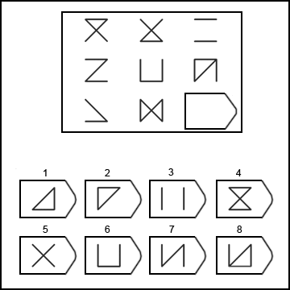
Penn Progressive Matrices
流体智力（Fluid Intelligence）使用瑞文渐进矩阵进行测量。
被试会看到由 2x2、3x3 或 1x5 排列的方格组成的图案，其中一个方格缺失。被试必须从五个答案选项中选出一个最符合图案上缺失方格的答案。任务共有 24 个项目和 3 个奖励项目，难度依次递增。但是，如果被试连续做出 5 个错误的回答，任务就会中止。

Slide 8
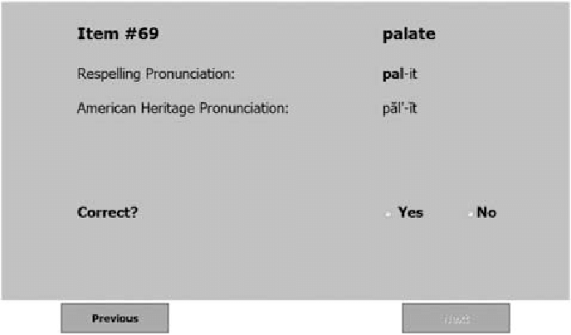
Oral Reading Recognition
阅读测试旨在检测被试者语言阅读解码（Language/Reading Decoding）能力。
受测者都要尽可能准确地阅读和发音字母和单词。测试管理员会根据对错进行评分。对于年龄最小的儿童，最初的测试项目要求他们辨认字母，并在 4 个符号中辨认出一个特定的字母。测试采用计算机化自适应形式，时间约为 3 分钟。

Slide 9
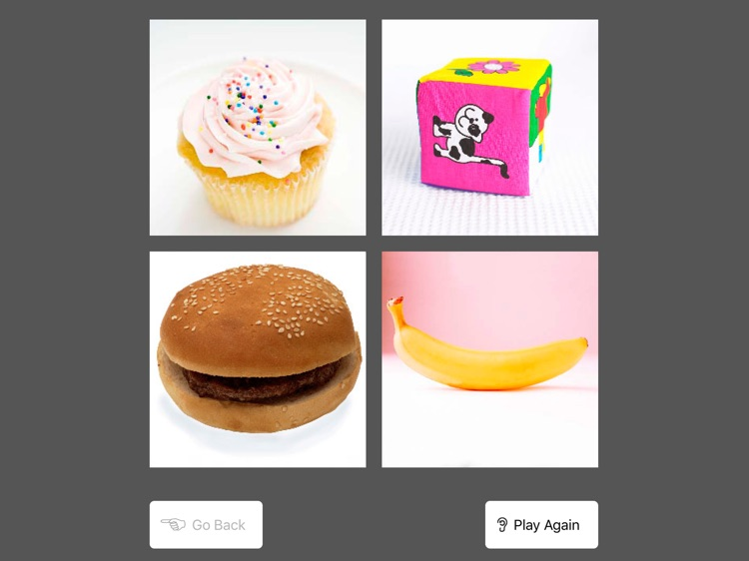
Picture Vocabulary
图片语音测试用于检测被试的语言/词汇理解（Language/Vocabulary Comprehension）。
答卷者在电脑屏幕上看到一个单词的录音和四张图片，并被要求选择与该单词含义最接近的图片。该测试的施测时间约为 4 分钟。

Slide 10
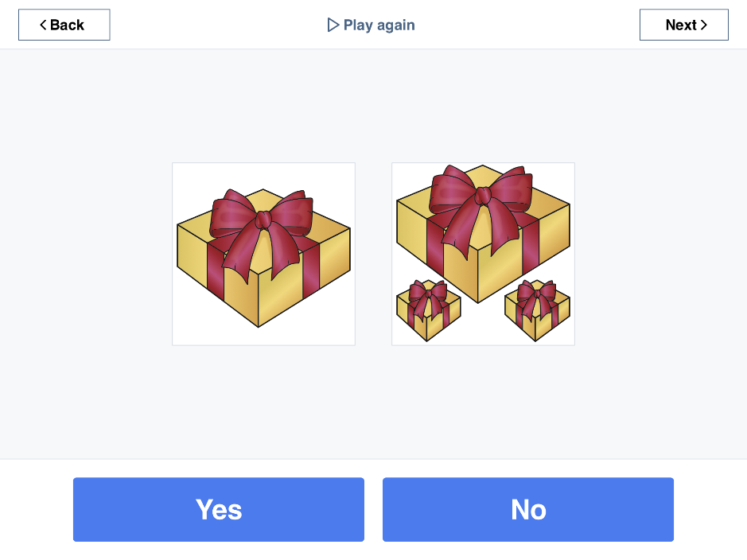
Pattern Completion Processing Speed
图案匹配实验用于检测被试的处理速度（Processing Speed）。
该测试通过让受试者辨别两张并排图片是否相同来测量受试者的处理速度。受试者的原始分数是在 90 秒钟内正确完成的项目数。测试项目设计简单，最纯粹地测量处理速度。整个测试时间约为 3 分钟。

Slide 11

Delay Discounting
延迟折现描述的是对时间上延迟的奖励的低估，可以反应人的风险选择（Self-regulation / Impulsivity）。
本实验使用的贴现任务版本可以识别 "冷漠点"，在这些点上，一个人同样有可能选择较小的早期奖励（如 100 美元），而不是较大的后期奖励（如 3 年后的 200 美元）。延迟时间固定，奖励金额根据参与者的选择逐次调整，从而快速锁定冷漠点。使用曲线下面积贴现测量法（AUC），该方法提供了一个有效可靠的指标，用于衡量个体对延迟奖励的贴现程度。

Slide 12
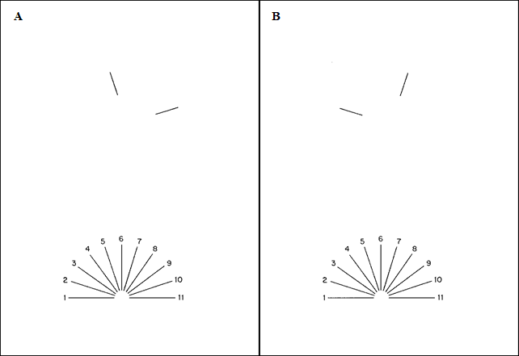
Variable Short Penn Line Orientation Test
本实验可测量空间定向（Spatial Orientation）能力。
受试者会看到两条方向不同的线。他们必须旋转其中一条线（一条可移动的蓝线），使其与另一条线（一条固定的红线）平行。蓝线的旋转是通过点击键盘上的按钮来完成的，这些按钮可以顺时针或逆时针旋转线条。在不同的试验中，两条线在屏幕上的相对位置各不相同，但两条线中心点之间的距离始终保持不变。红线的长度始终相同，但蓝线的长度可长可短。共进行 24 次试验。

Slide 13
Short Penn Continuous Performance Test
连续持续注意力（Sustained Attention）使用SPCPT进行测量。
受试者会看到电脑屏幕上闪烁的垂直和水平红线。在一个区块中，当线条组成一个数字时，他们必须按空格键；在另一个区块中，当线条组成一个字母时，他们必须按空格键。线条显示时间为 300 毫秒，然后是 700 毫秒的空屏。每个区块包含 90 个刺激，持续时间为 1.5 分钟。

Slide 14
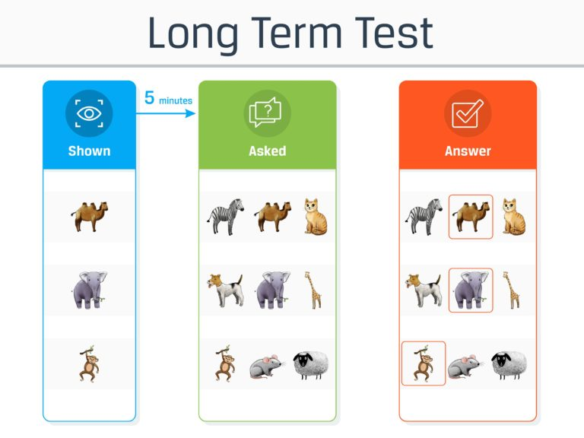
Penn Word Memory Test
言语外显记忆（Verbal episodic memory）使用PWMT进行评估。
受试者会看到 20 个单词，并被要求在随后的记忆测试中记住它们。然后向他们展示 40 个单词（20 个之前展示过的单词和 20 个与记忆相关特征匹配的新单词）。他们通过在 "肯定是"、"可能是"、"可能不是 "和 "肯定不是 "中进行选择，来判断自己是否以前见过这个单词。

Slide 15

List Sorting
这项任务评估的是工作记忆（Working Memory），要求受试者对不同的视觉和口头刺激进行排序。
在显示不同食物和动物图片的同时，还配有声音片段和文字说明。该任务有两种不同的条件：1-list和2-list。在1-list条件下，参与者需要将一系列物体按大小从小到大排序。在2-list条件下，参与者会同时看到食物和动物，并被要求按大小顺序报告食物，然后再按大小顺序报告动物。

Slide 16
Methods
1. Data
2. Models
3. Statistical tests
4. Model interpretation
5. Code

Slide 17
Data - HCP
Features
Prediction variables
FC1(753*79800):rsfc_atlas400_753_4
FC2(753*79800):rsfc_Yeo400_753_GSR
SC(753*79800):scfp_atlas400_753
Category: Cognition
*13
HC1(753*159600): FC1+SC
HC2(753*159600): FC2+SC

Slide 18
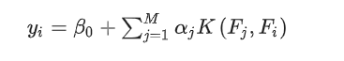
Models - SingleKRR
Non-Linear
Single-Kernel Ridge Regression = Ridge Regression + Kernel
Ridge Regression = Linear Regression + L2 Normalization
Overfitting

Slide 19
Models - SingleKRR
Settings:
1. Kernel Function: Pearson's correlation
2. Input Features: FC1
FC2
SC
HC1
HC2
3. Metric: Pearson's correlation,
Coefficient of determination
4. Replications: 30
5. Hyperparameter: Nested Cross-Validation
3-Fold, Grid Search

Slide 20
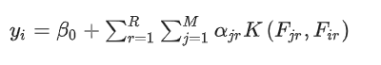
Models - MutilKRR
Mutil-Kernel Ridge Regression = SingleKRR * n
Data Flexible
Feature Flexible

Slide 21
Models - MutilKRR
Settings:
1. Kernel Function: Pearson's correlation
2. Input Features: FC1+SC
FC2+SC
FC1+FC2
FC1+FC2+SC
3. Metric: Pearson's correlation,
Coefficient of determination
4. Replications: 30
5. Hyperparameter: Nested Cross-Validation
3-Fold, Grid Search

Slide 22
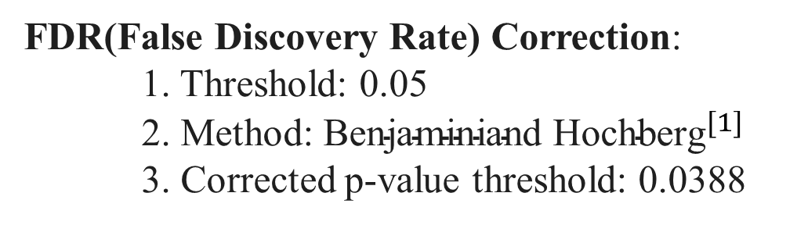
Statistical tests
Permutation Test:
1. Times: 100
2. Metric: Pearson's correlation
FDR(False Discovery Rate) Correction:
1. Threshold: 0.05
2. Method: ${\text{Benjaminiand} \text{Hochberg}}^{[1]}$
3. Corrected p-value threshold: 0.0388
[1] Benjamini, Y., & Hochberg, Y. (1995). Controlling the false discovery rate—A practical and powerful approach to multiple testing. Journal of the Royal Statistical Society Series B-Statistical Methodology, 57(1), 289–300.

Slide 23
Model interpretation
1. Haufe Transformation:
get 79800 * 13 feature importance
2. Similarity:
compute correlation of column vectors (13 * 13)
3. Visualization.

Slide 24
Code
1. Language: Matlab
2. Code availability: To be done
3. Reference & Acknowledgements:
https://github.com/ThomasYeoLab/Standalone_Ooi2022_MMP
https://github.com/elvisha/CognitivePredictions
https://github.com/ThomasYeoLab/CBIG/tree/master/stable_projects/predict_phenotypes/ChenTam2022_TRBPC

Slide 25
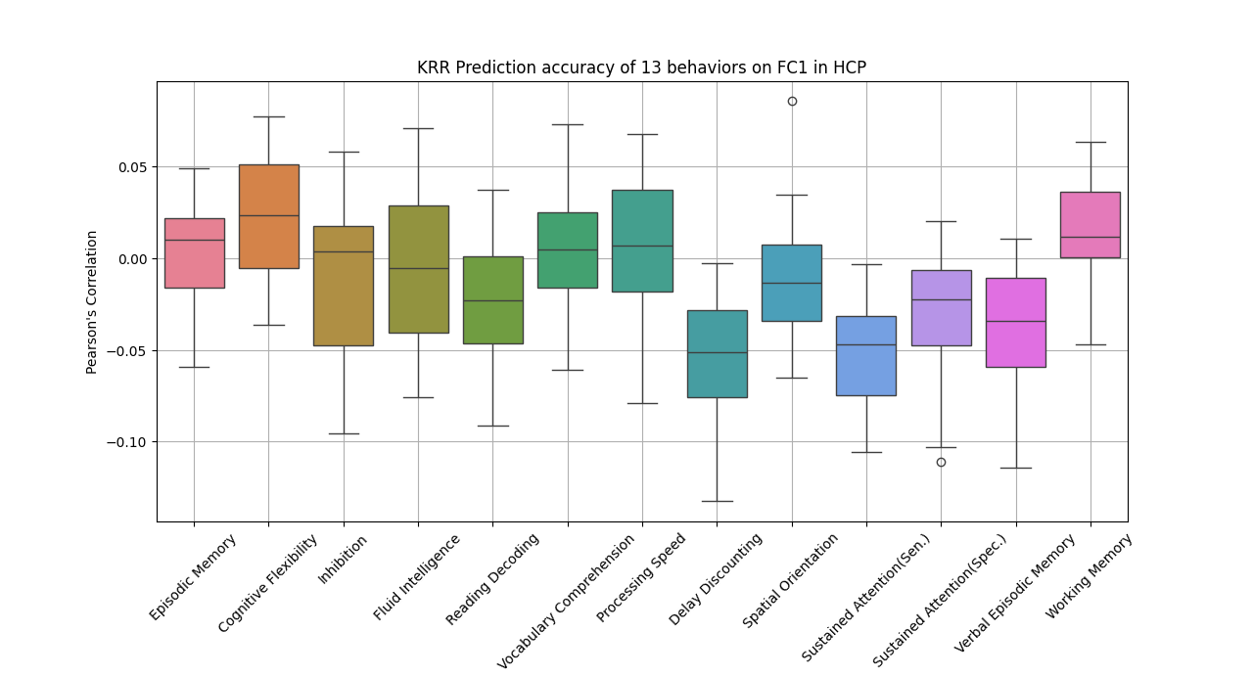
Results
1. 基于FC2的单核KRR模型可以显著预测认知变量
FC1的单核KRR结果（相关性）

Slide 26
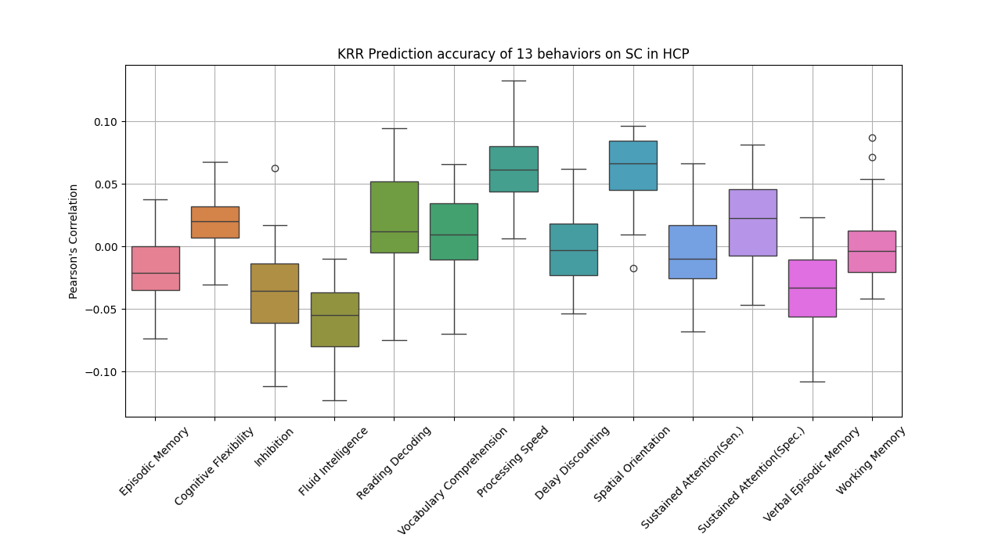
Results
1. 基于FC2的单核KRR模型可以显著预测认知变量
SC的单核KRR结果（相关性）

Slide 27
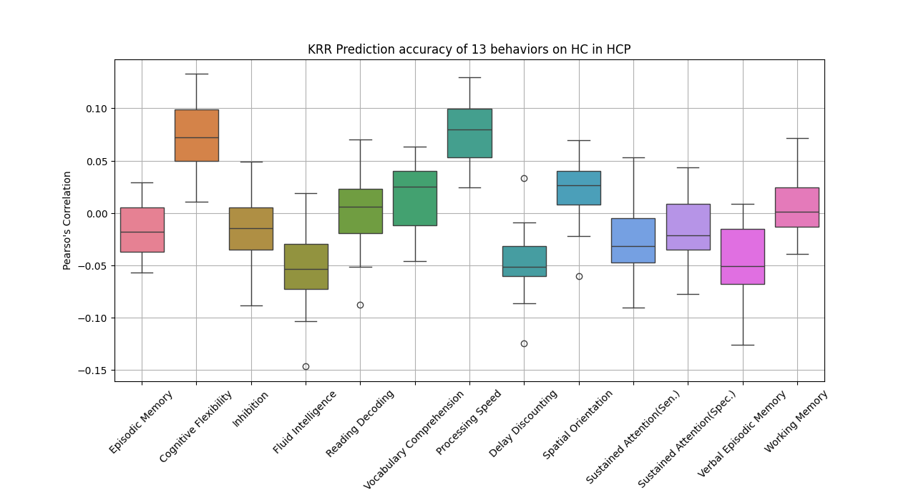
Results
1. 基于FC2的单核KRR模型可以显著预测认知变量
HC1的单核KRR结果（相关性），有提升，但不显著

Slide 28
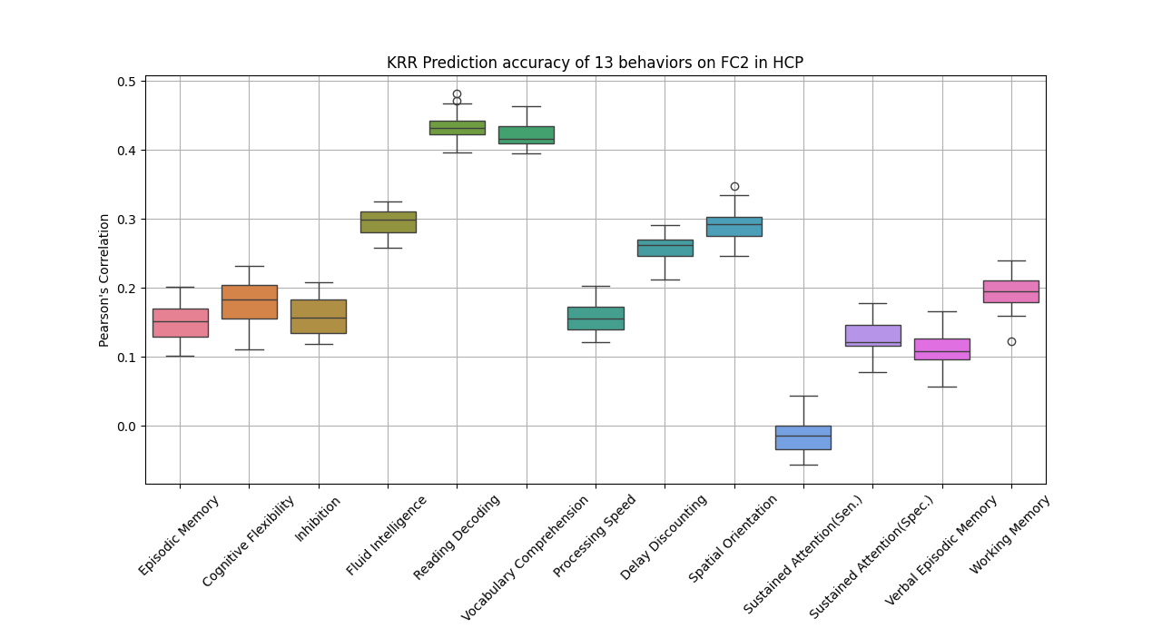
Results
1. 基于FC2的单核KRR模型可以显著预测认知变量
FC2的单核KRR结果（相关性）

Slide 29
Results
1. 基于FC2的单核KRR模型可以显著预测认知变量
FC2的单核KRR结果的置换检验结果
 | 1 | 2 | 3 | 4
TASK | Episodic Memory | Cognitive Flexibility | Inhibition | Fluid Intelligence
P-Value | 0.009989 | 0.002220 | 0.006659 | 0.001110
TASK | Reading Decoding | Vocabulary Comprehension | Processing Speed | Delay Discounting
P-Value | 0.001110 | 0.001110 | 0.009989 | 0.001110
TASK | Spatial Orientation | Sustained Attention (Sen.) | Sustained Attention (Spec.) | Verbal Episodic Memory
P-Value | 0.001110 | 2.075472 | 0.038846 | 0.089900
TASK | Working Memory
P-Value | 0.002220

Slide 30
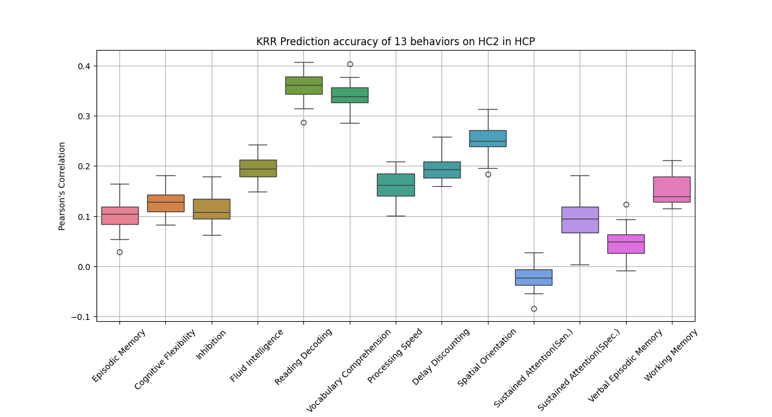
Results
1. 基于FC2的单核KRR模型可以显著预测认知变量
HC2的单核KRR结果（相关性），相比单纯的FC2是负提升

Slide 31
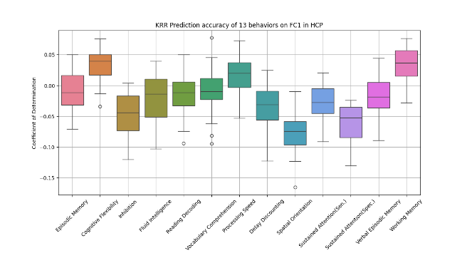
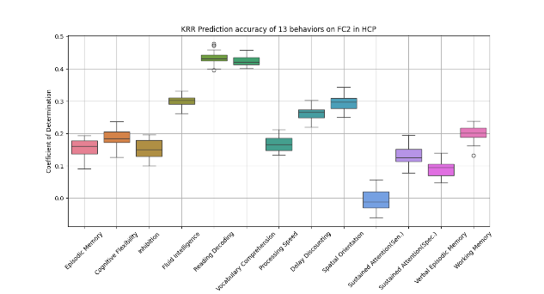
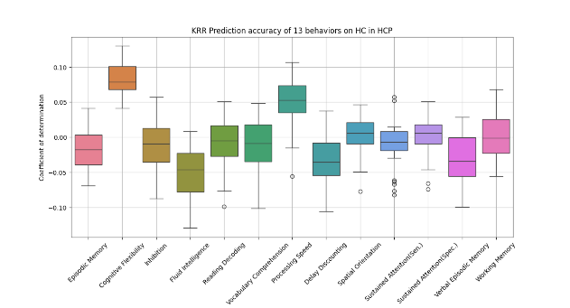
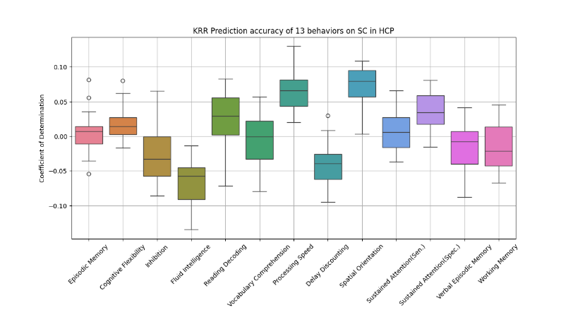
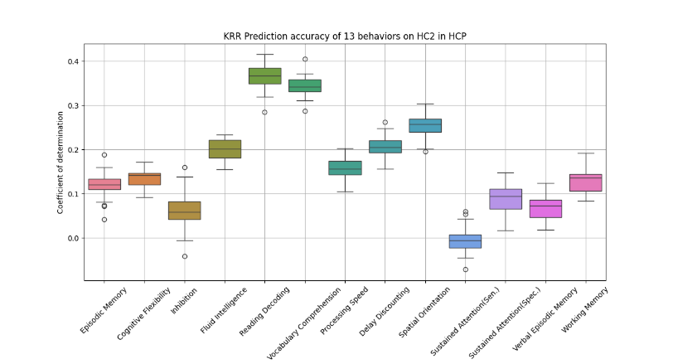
Results
1. 基于FC2的单核KRR模型可以显著预测认知变量
补充材料（COD为测试指标），结果相似

Slide 32
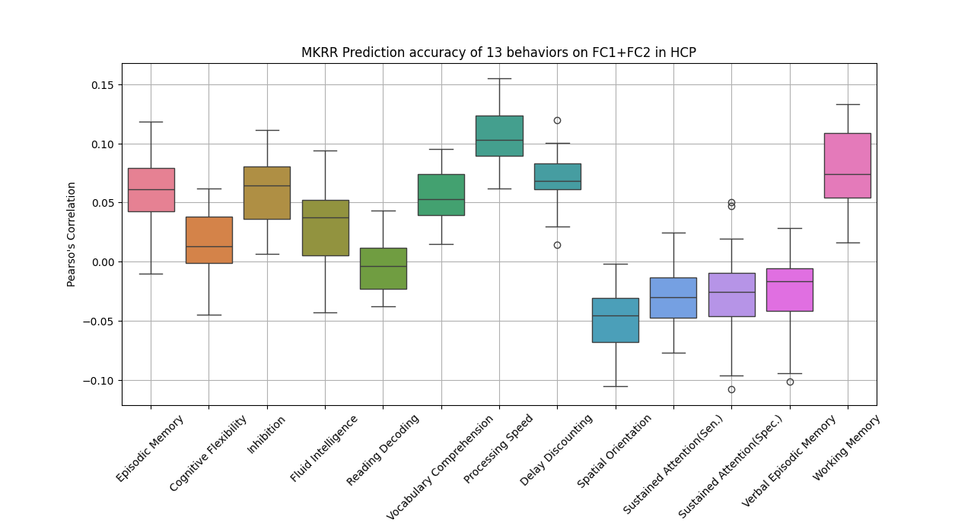
Results
2. 多核KRR提升预测效果
FC1+FC2的多核KRR结果（相关性）

Slide 33
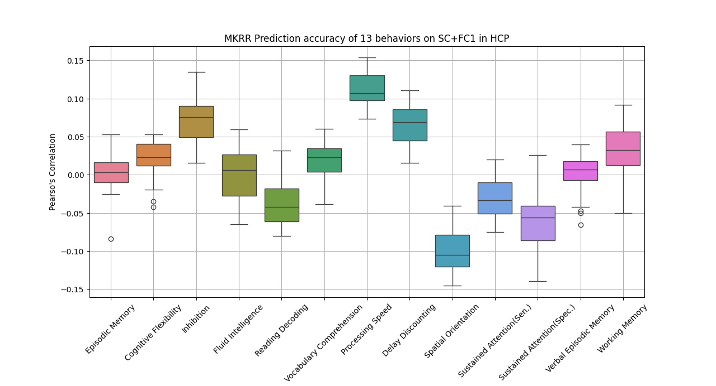
Results
2. 多核KRR提升预测效果
FC1+SC的多核KRR结果（相关性） ，有提升，但不显著

Slide 34
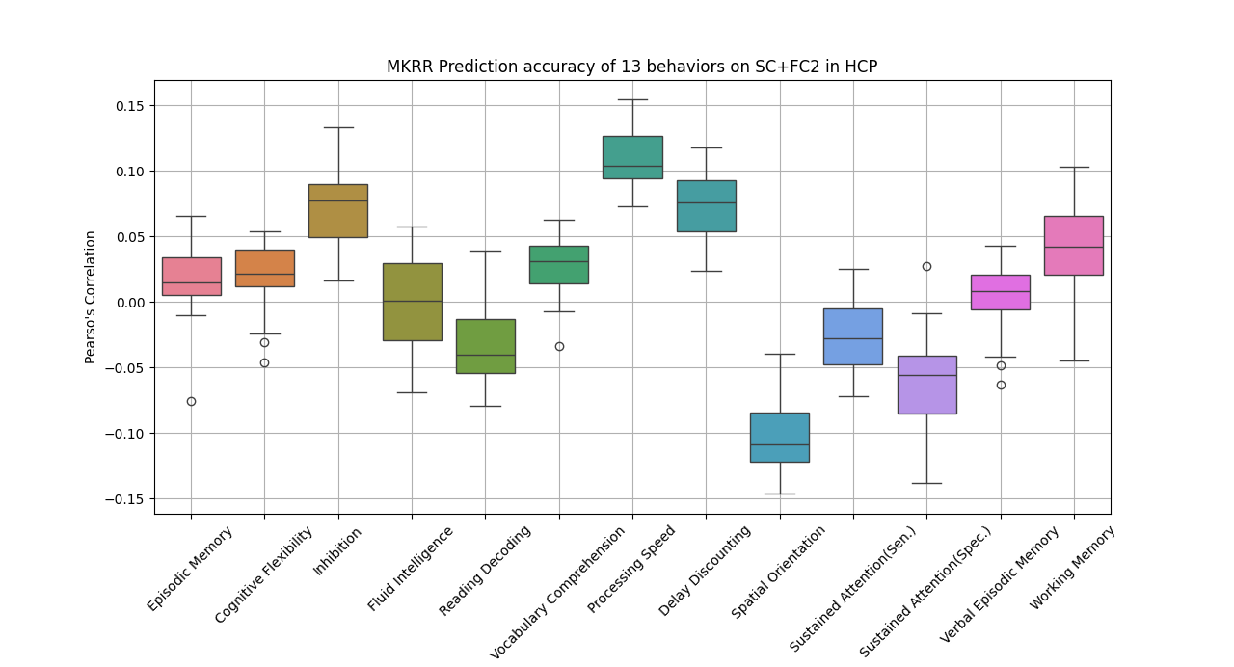
Results
2. 多核KRR提升预测效果
FC2+SC的多核KRR结果（相关性）

Slide 35
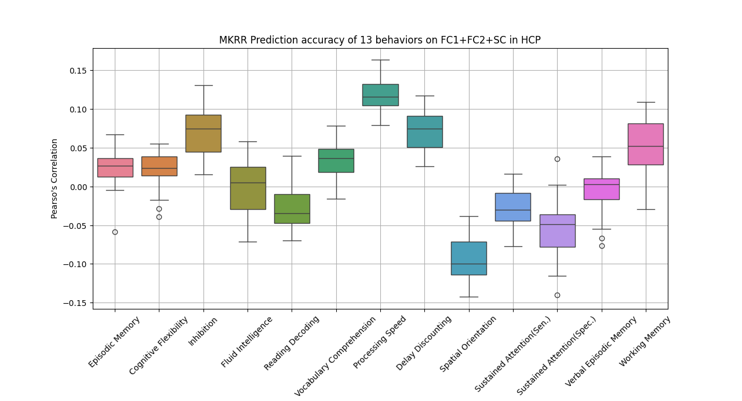
Results
2. 多核KRR提升预测效果
FC1+FC2+SC的多核KRR结果（相关性）

Slide 36
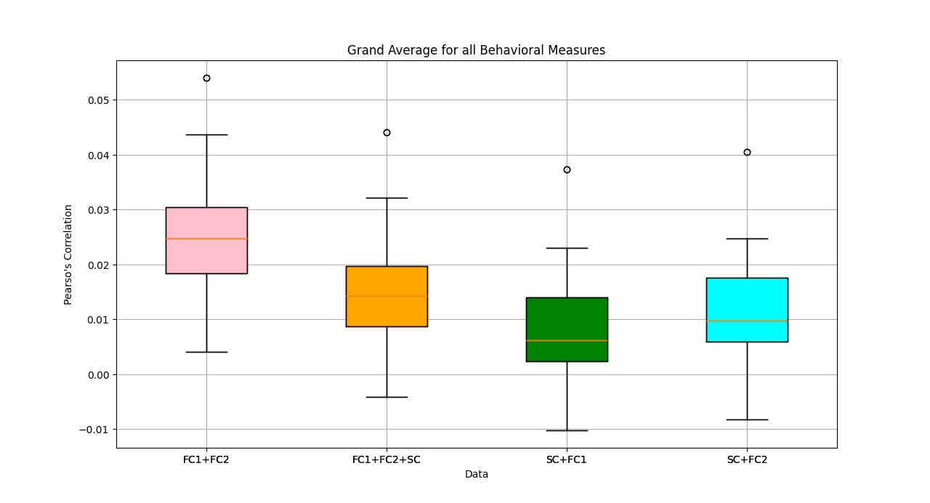
Results
2. 多核KRR提升预测效果，但仍未实现显著预测
几种多核KRR方法的对比

Slide 37
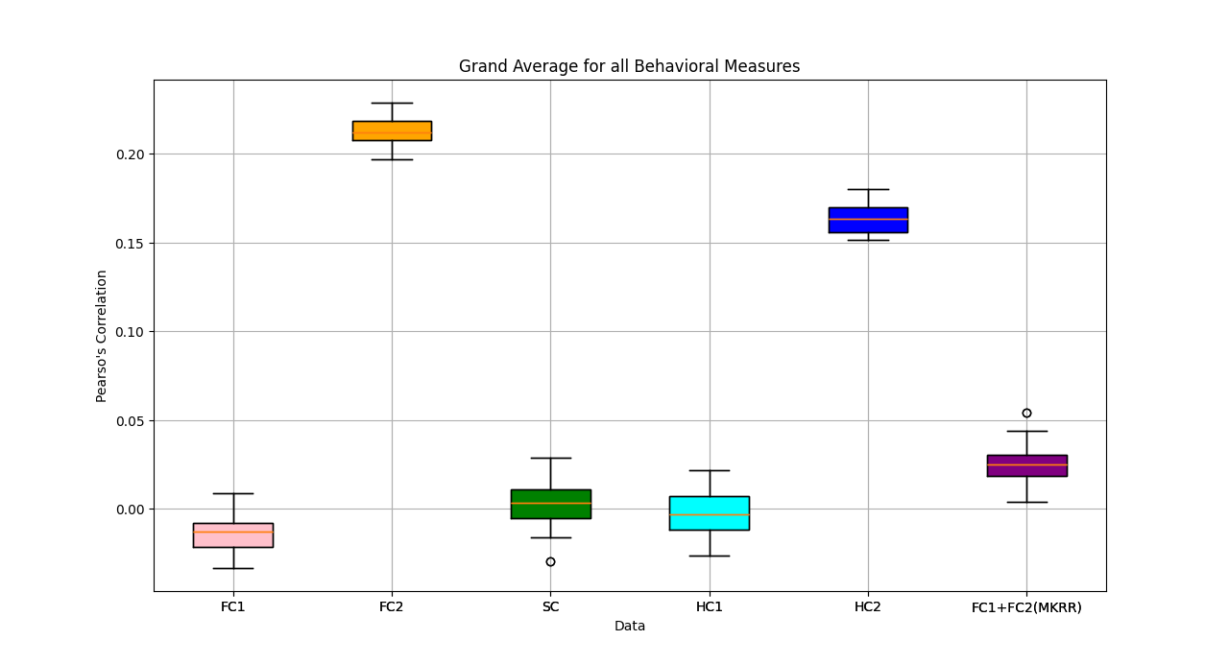
Results
2. 多核KRR提升预测效果，但仍未实现显著预测
选择结果最好的多核KRR方法，与单核KRR方法的对比

Slide 38
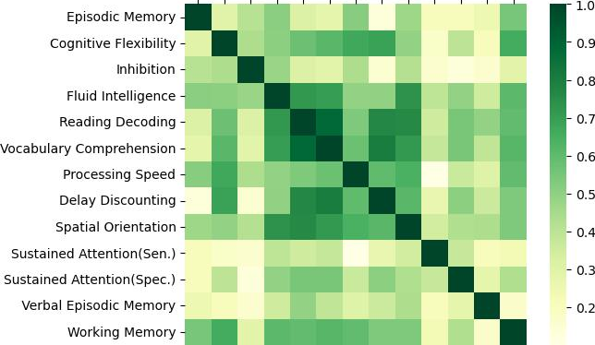
Results
3.由特征重要性的相似度分析预测变量间在脑连接层面的潜在联系
忽略Sustained Attention和Verbal episodic memory

Slide 39
Results
3. 由特征重要性的相似度分析预测变量间在脑连接层面的潜在联系
high: Reading Decoding vs Vocabulary Comprehension
a. Language
b. Semantic

Slide 40
Results
3. 由特征重要性的相似度分析预测变量间在脑连接层面的潜在联系
high: Reading Decoding vs Vocabulary Comprehension vs Delay Discounting
a. Semantic
b. Decision
(Prefrontal cortex)

Slide 41
Results
3. 由特征重要性的相似度分析预测变量间在脑连接层面的潜在联系
high: Processing Speed vs Delay Discounting vs Cognitive Flexibility
a. Executive
b. Decision
(Prefrontal cortex)

Slide 42
Results
3. 由特征重要性的相似度分析预测变量间在脑连接层面的潜在联系
low: Episodic Memory vs Delay Discounting
Memory vs Decision

Slide 43
Discussion
1. 与其他方法的对比
a. 多核KRR，静息FC+任务FC
b. 多核KRR, 静息FC+任务FC;SC
c. LRR，将FC和SC特征直接连接
2. 不足
3. 待探索的
特征重要性(79800*13)➡恢复为400*400上三角矩阵➡补全为400*400矩阵
具体到脑图谱，进一步分析13个认知任务之间在人脑具体区域的响应相似度，以探索认知任务背后的脑连接机制。
Chen J, Tam A, Kebets V, et al. Shared and unique brain network features predict cognitive, personality, and mental health scores in the ABCD study[J]. Nature communications, 2022, 13(1): 2217.
Ooi L Q R, Chen J, Zhang S, et al. Comparison of individualized behavioral predictions across anatomical, diffusion and functional connectivity MRI[J]. NeuroImage, 2022, 263: 119636.
Dhamala E, Jamison K W, Jaywant A, et al. Distinct functional and structural connections predict crystallised and fluid cognition in healthy adults[J]. Human brain mapping, 2021, 42(10): 3102-3118.

Slide 44
Conclusion
1.基于FC2的单核KRR模型可以显著预测认知变量
2.多核KRR提升预测效果，但未实现显著预测
3.部分认知任务的特征重要性具有较高的相似度，可能在脑连接层面存在潜在联系

Slide 45
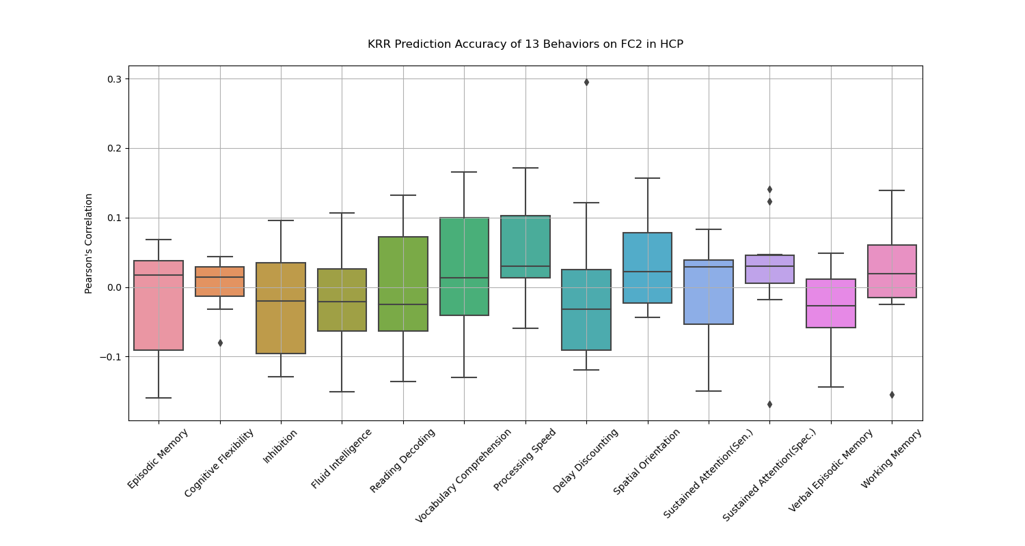
Appendix
失败尝试
实验之初，我们使用python，结合sklearn库，自主实现了整个预测流程，但是效果很不理想，过拟合严重，无论是改变超参数，还是更换模型（岭回归、KRR、SVR、KNN……），都无法改变这一状况。

Slide 46
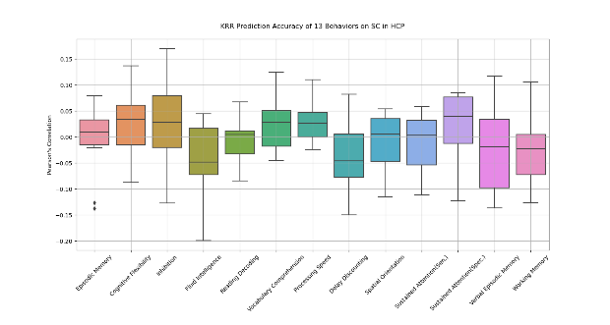
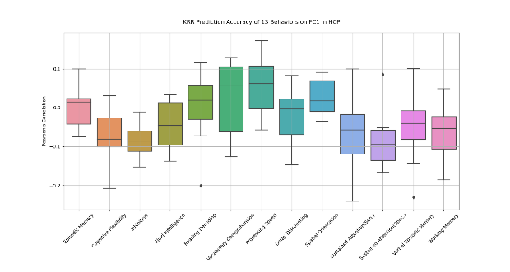
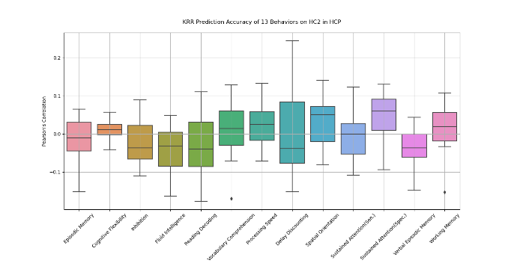

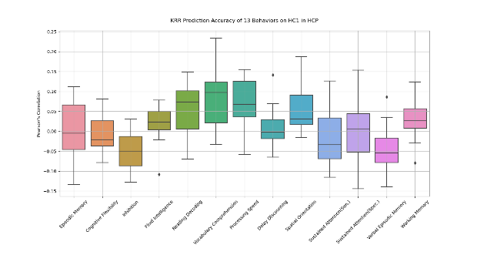
Appendix
KRR的Pearson's correlation结果

Slide 47
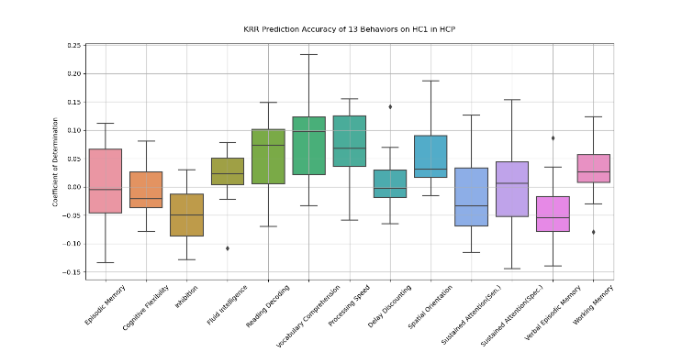
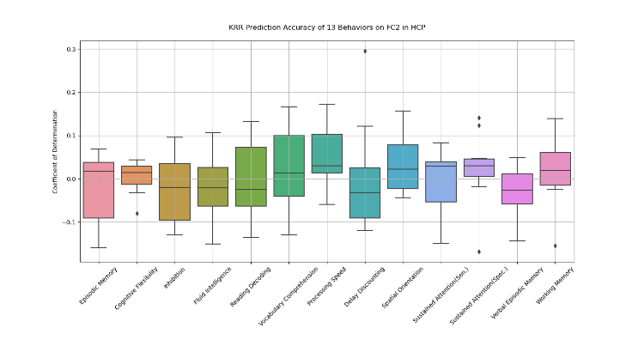

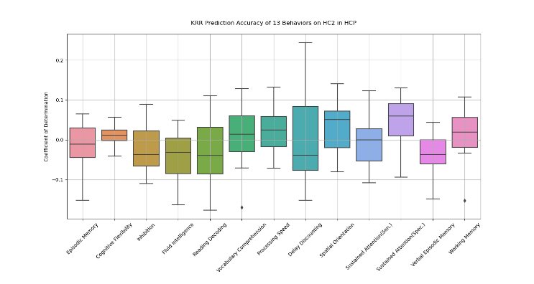
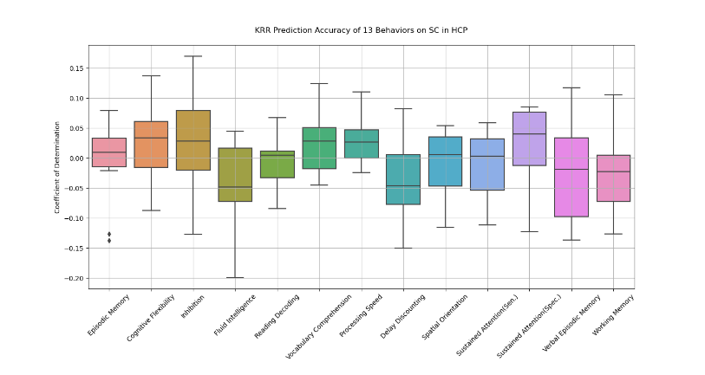
Appendix
KRR的COD结果

Slide 48
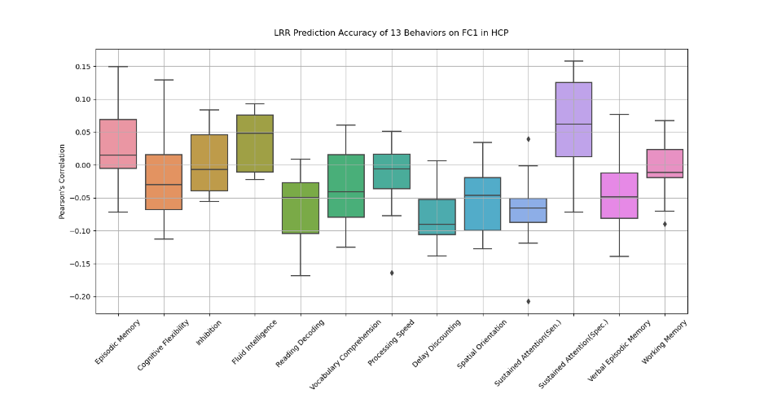

Appendix
LRR的结果

Slide 49
Appendix
经验总结
经过我们分析代码，基于python的sklearn中的KRR，与基于matlab的CBIG库的KRR，主要有下面两个区别，可能导致效果的差异
1.后者对协变量（性别、年龄……）进行了回归，用统计学方法消除潜在的混杂因素。（我们只回归了性别）
2.后者使用的是相关性核函数，而sklearn中我们使用的是RBF核。
此外，我们使用python训练时，由于速度和时间限制，嵌套交叉验证对超参数的搜索范围较窄；而CBIG库的速度更快，得以搜索更广的范围，也可能是影响效果的原因之一。

Slide 50


THANKS!

